Slide 1

PROJET SYSTEME D’EXPLOITATION
REALISATION D’UN GESTIONNAIRE DE FICHIER

Slide 2

PRESENTATION
PRESENTATION DU TRAVAIL DEMANDE
CHOIX DU LANGAGE
PRESENTATION DU PROJET
DIFFICULTES RENCONTRES
IMPLEMENTATION

Slide 3

PRESENTATION
Le projet sur lequel nous avions travaille avait pour thematique la realisation d’un gestionnaire de fichier ayant les memes fonctionnalites,ou presque, retrouvees dansles gestionnaires de fichiers des systemes UNIX ou Windows .
Ayant eu un delais de quatre mois pour la realization du dit projet , nous avons mis sur pied le gestionnaire de fichier intitule “MY JDLMANAGER”

Slide 4

Choix du langage
Le langage utilise est le Python , plus precisement 3.8x64. Nous avions choisit ce langage du fait que python est langage que l’on qualifierait de populaire. De ce fait , il existe une documentation exhaustive abordant l’apprenstissage de ce langage y compris les differents forums nous permettant , a la moindre difficulte, d’obtenir une reponse rapide . L’une des raisons que primaires est que python est langaeg facile a apprendre de ce fait, vue l’enorme charge de travail nous avions eu Durant ce semester, il etait judicieux pour nous de le choisir pour le compte de projet.

Slide 5
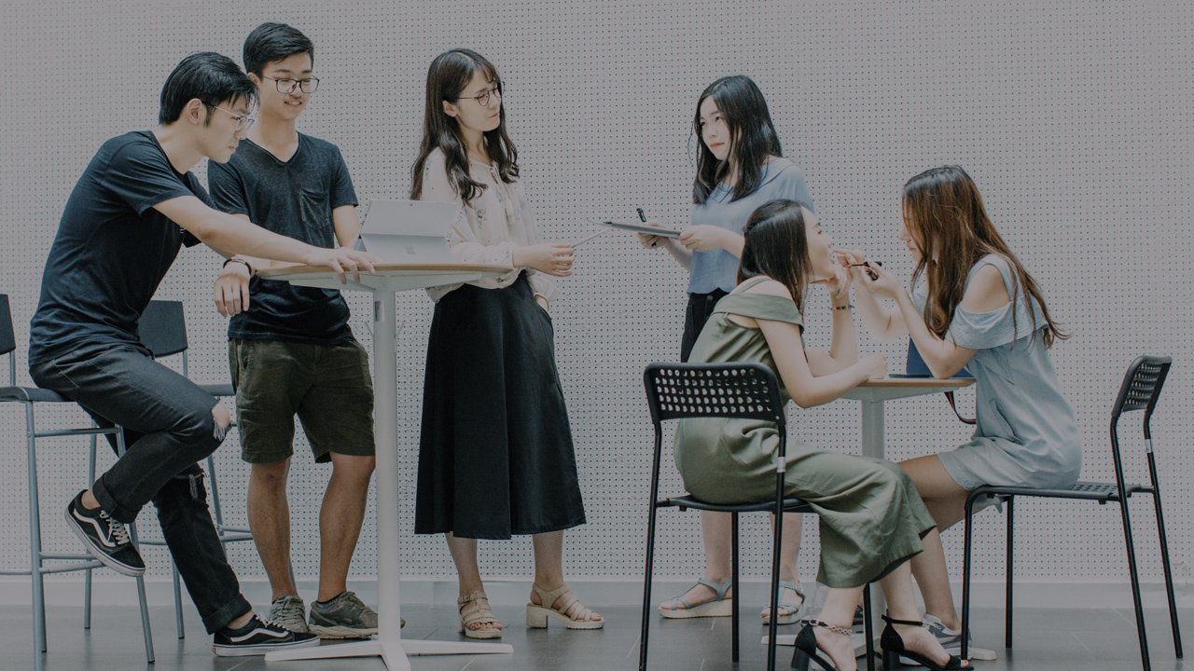
PRESENTATION PROJET
FONCTIONS IMPLEMENTES.
Nous avons comme function:
Copier
Coller
Couper
Compresser
Decompresser
Supprimer
Creer un Nouveau dossier
Renommer

Slide 6

BIBLIOTHEQUES
Comme biblioShuttheques utilisees nous avons:
Tkinter pour la gestion des interfaces
Shutlib pour les differentes operations effectuees sur les fichiers & dossiers
OS pour les operations systemes

Slide 7

DIFFICULTES
Comme difficultes rencontrees ,nous pouvons citer:
-l’apprentissage d’un nouveau langage
-la difficulties d’inclure les notions apprises en cours dans notre projet
La recherche des bibliotheques propres au systeme Windows

Slide 8

IMPLEMENTATION
.

Slide 9

Thank You!

